Slide 1
Вода
Приредила: Дијана Малиџа, учитељица
Основна школа “Ђорђе Натошевић”
Нови Сад

Slide 2
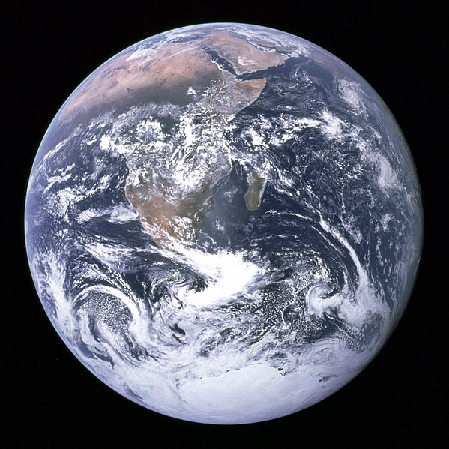
Планета Земља

Slide 3
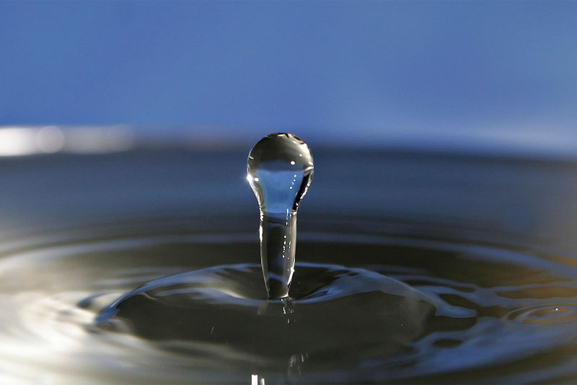

Slide 4
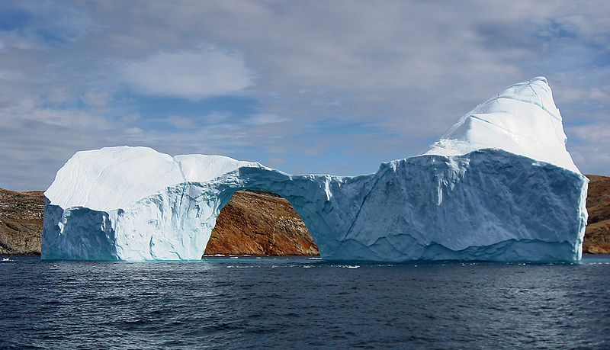

Slide 5
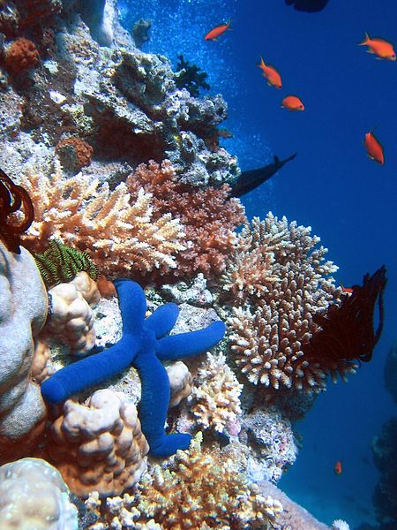

Slide 6
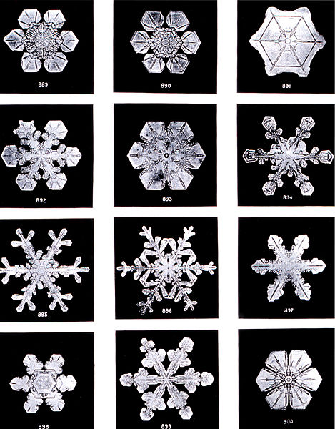

Slide 7
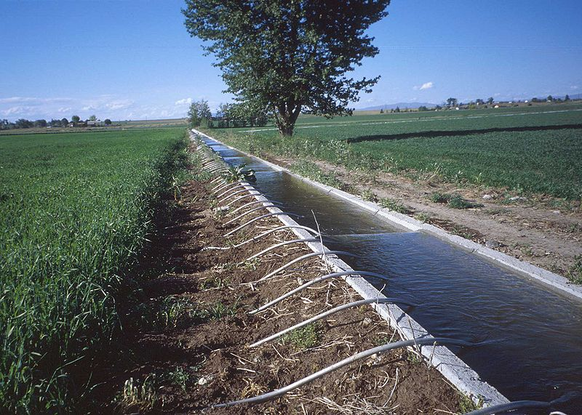

Slide 8
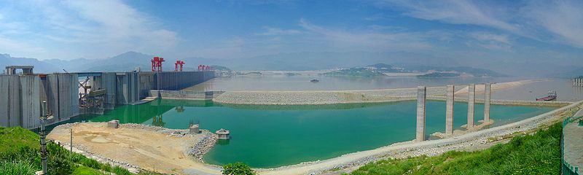

Slide 9
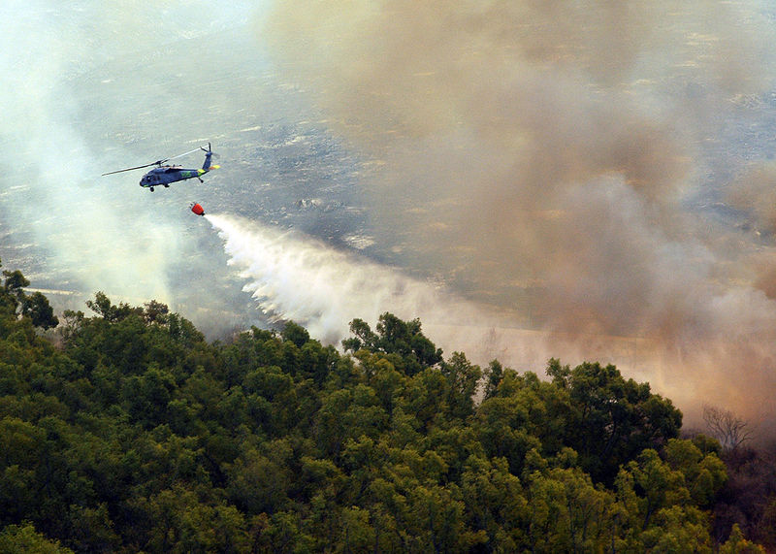

Slide 10
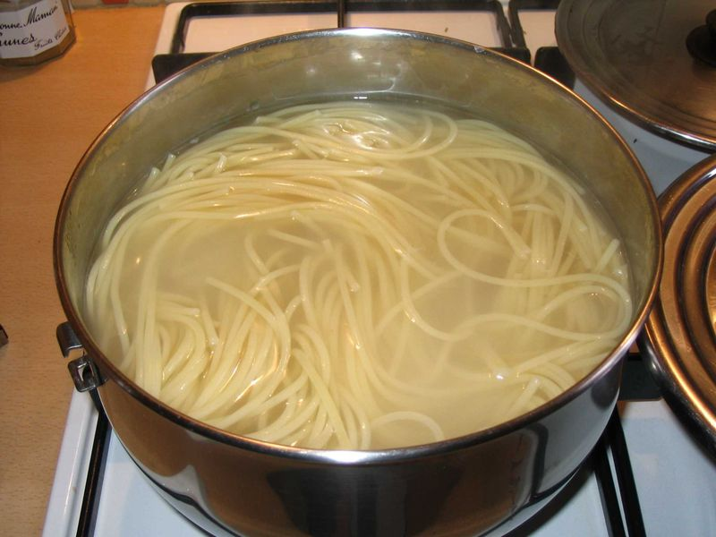

Slide 11
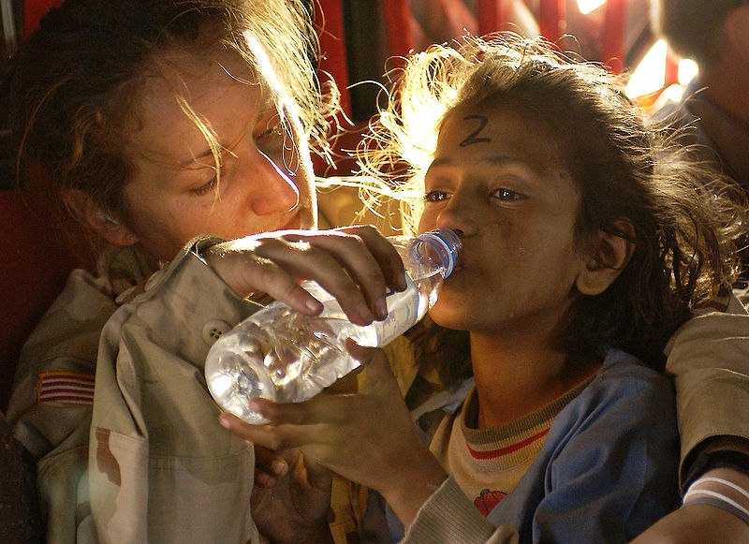

Slide 12

Мали огледи: тема “Вода”
Задаци за групе

Slide 13
Задаци
1. група: Разлијте неколико кашика воде на послужавник.Шта сте уочили, зашто тврдимо да је вода течност? Воду затим преспите у неку другу посуду.Какав је облик вода заузела?
2. група: Сипајте две кашике шећера у две чаше хладне воде.Промешајте! Затим, сипајте две кашике шећера у две чаше топле воде.Такође, промешајте! Шта сте уочили, у којој води се шећер брже раствара?

Slide 14
Задаци
3. група: Сипајте једну кашику меда у једну чашу хладне воде.Промешајте! Затим сипајте једну кашику меда у чашу топле воде.Промешајте! Шта сте уочили, у каквој води се мед брже раствара?
4. група: Сипајте уље у празну чашу.Затим додајте воду.Промешајте и сачекајте неколико тренутака! Шта сте уочили?

Slide 15
Задаци
5. група: Сипајте сирће у чашу, а потом додајте и воду.Шта уочавате: да ли су се течности помешале? До какве промене је дошло када су у питању особине воде?
6. група: У чашу топле воде додајте једну кашику зачина Ц.Какве промене уочавате када су у питању особине воде?

Slide 16
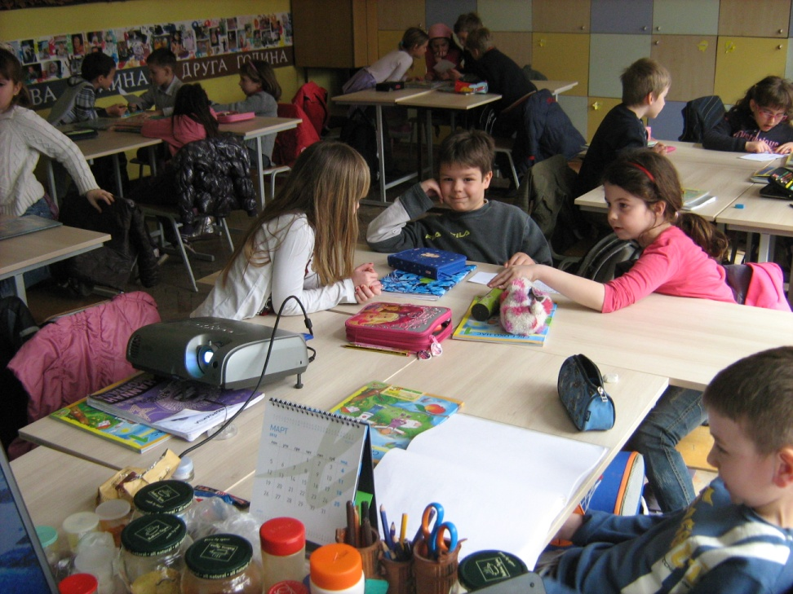
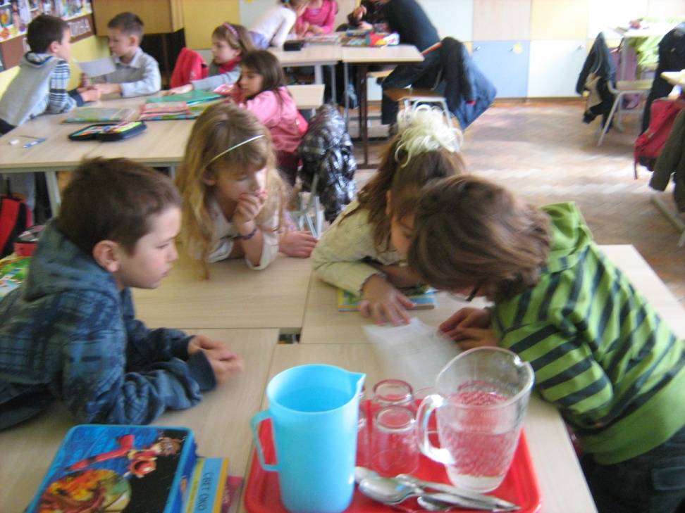
Ево како смо извели наше експерименте

Slide 17
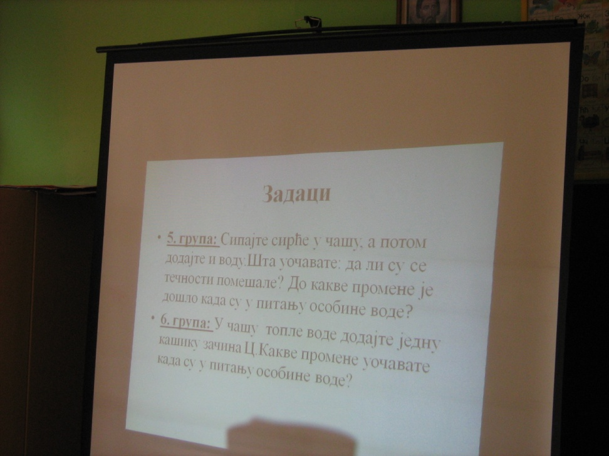
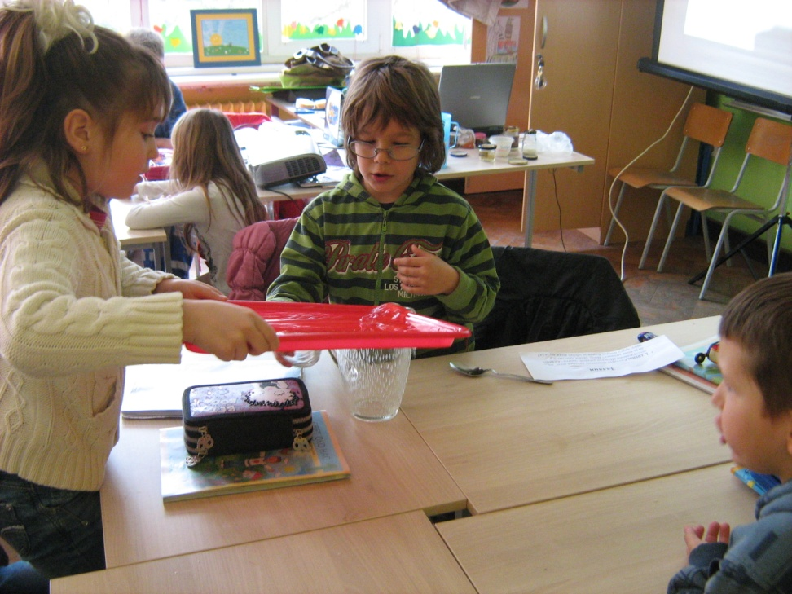
Ево како смо извели наше експерименте

